Slide 1
Liaisons chimiques
AGREGATION 2019

Slide 2
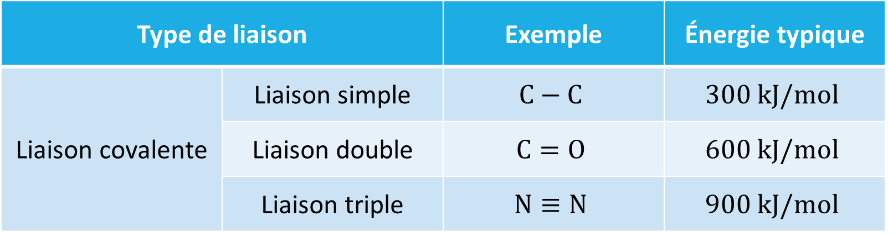
Énergies de liaison
Type de liaison |  | Exemple | Énergie typique
Liaison covalente | Liaison simple | $$C−C$$ | $$300 kJ/mol$$
 | Liaison double | $$C=O$$ | $$600 kJ/mol$$
 | Liaison triple | $$N≡N$$ | $$900 kJ/mol$$

Slide 3
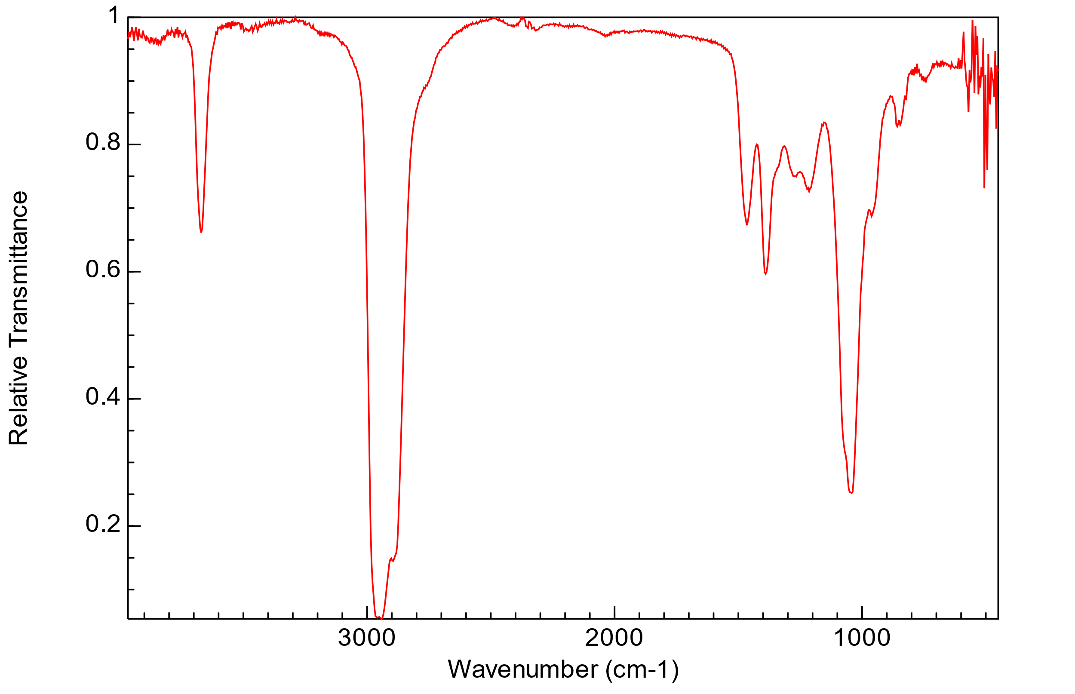
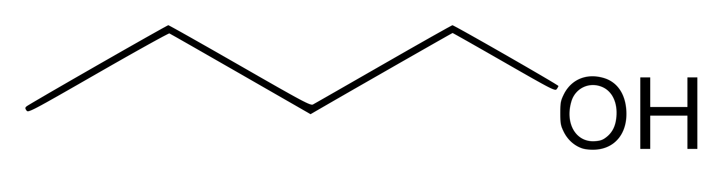
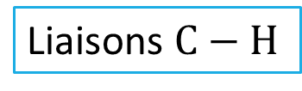

Spectroscopie IR
Liaisons $C−H$
Butan-1-ol
Liaison $O−H$
Empreinte digitale

Slide 4
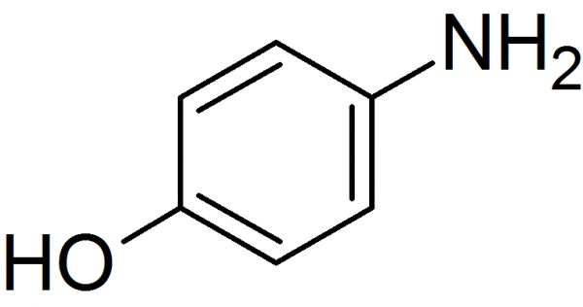
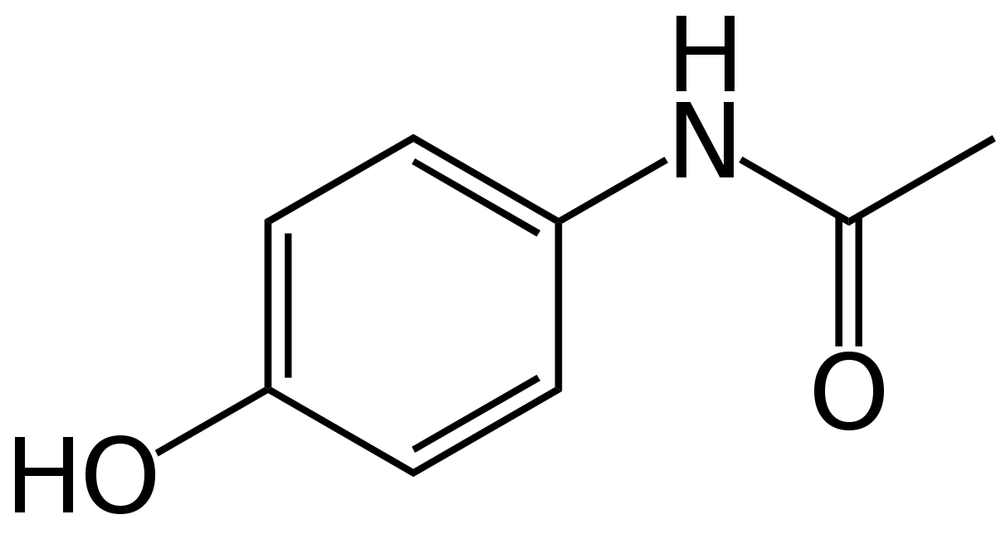
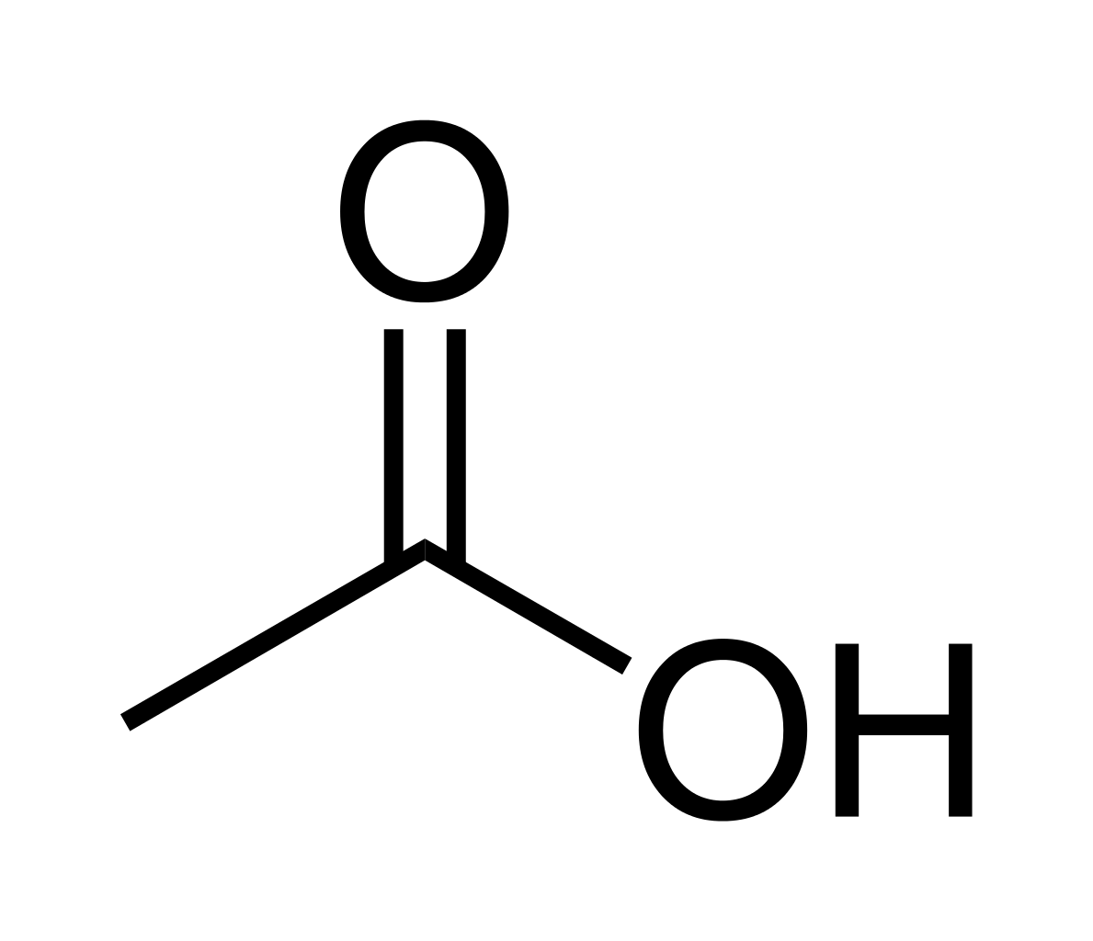
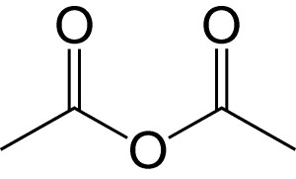

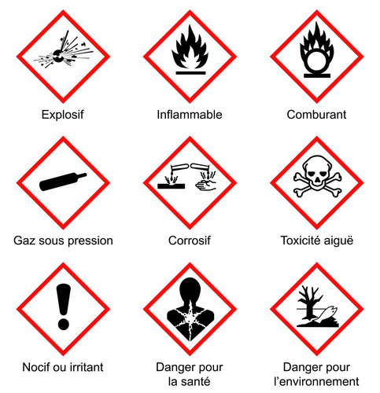


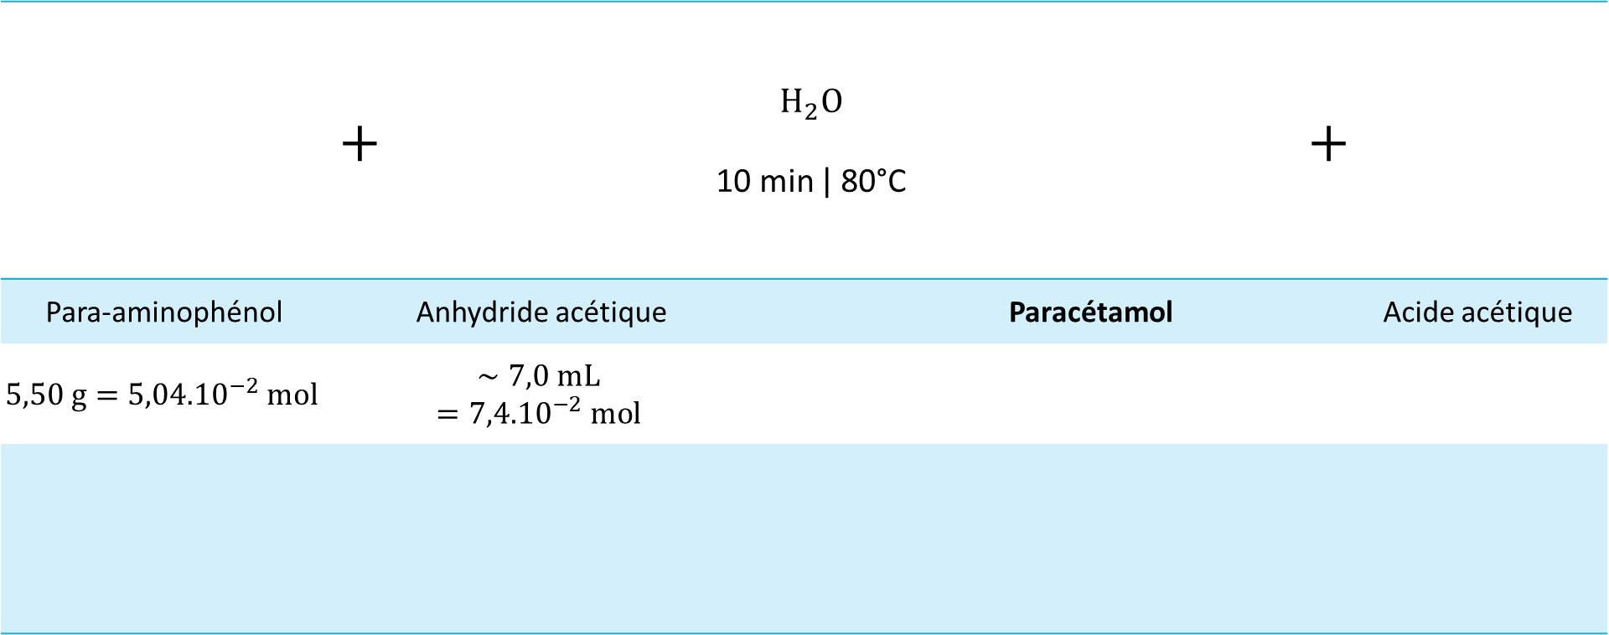
Synthèse du paracétamol
 | $$+$$ |  | $$H_{2}O$$ 10 min | 80°C |  | $$+$$
Para-aminophénol |  | Anhydride acétique |  | Paracétamol |  | Acide acétique
$$5,50 g={5,04.10}^{−2} mol$$ |  | $$∼7,0 mL$$ $$={7,4.10}^{−2} mol$$

Slide 5
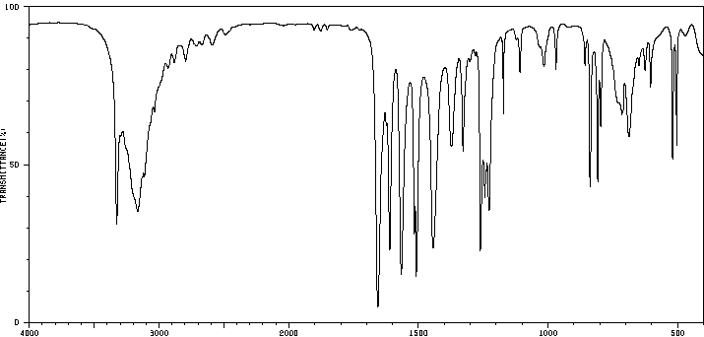

Spectre infrarouge
Transmittance (%)
Nombre d’onde ($cm^{−1}$)

Slide 6
Spectre infrarouge
Bandes caractéristiques
Empreinte digitale
Transmittance (%)
Nombre d’onde ($cm^{−1}$)

Slide 7
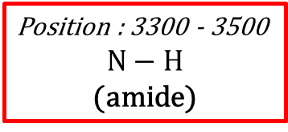

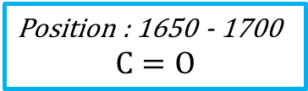
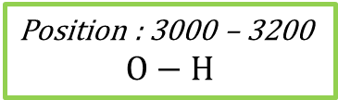
Spectre IR : paracétamol
Position : 3000 – 3200
$$O−H$$
Transmittance (%)
Position : 3300 - 3500
$$N−H$$
(amide)
Position : $∼$1600
$$C=C$$
$(+ N−H)$
Position : 1650 - 1700
$$C=O$$
Nombre d’onde ($cm^{−1}$)

Slide 8
Sites donneurs et accepteurs
Site donneur de doublet d’électrons (nucléophile) :
Atome porteur de doublet non liant
Atome porteur d’une charge négative (potentiellement partielle)
Liaison multiple
Site accepteur de doublet d’électrons (électrophile) :
Atome porteur d’une charge positive (potentiellement partielle)

Slide 9
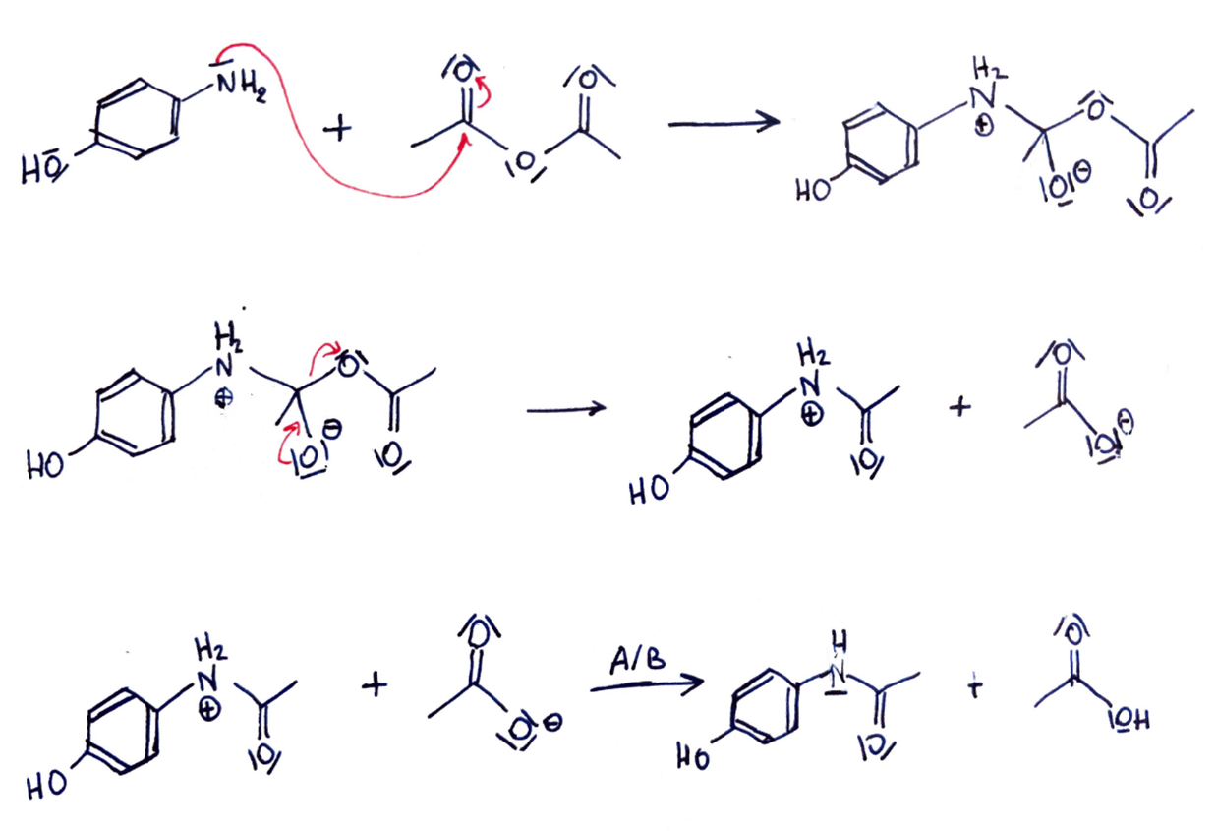
Synthèse du paracétamol
1
2
3

Slide 10
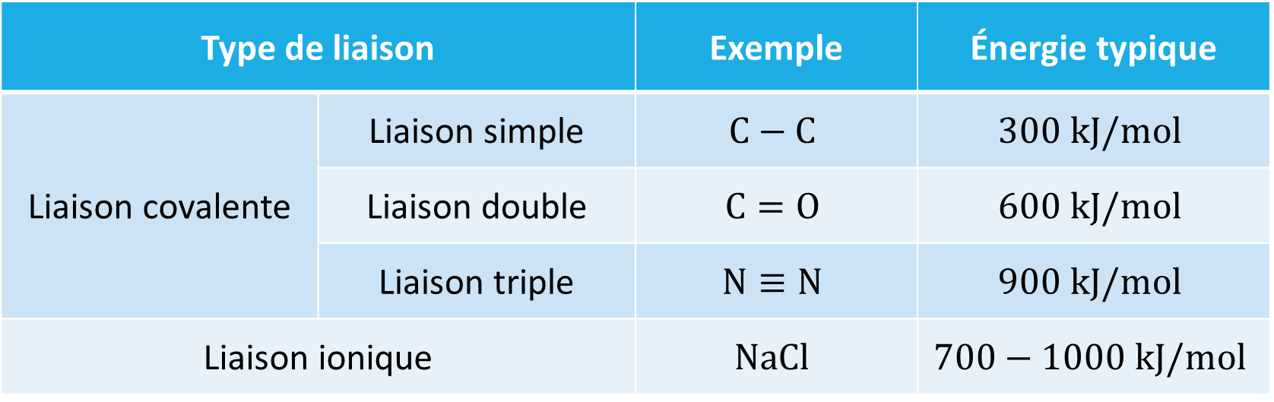
Énergies de liaison
Type de liaison |  | Exemple | Énergie typique
Liaison covalente | Liaison simple | $$C−C$$ | $$300 kJ/mol$$
 | Liaison double | $$C=O$$ | $$600 kJ/mol$$
 | Liaison triple | $$N≡N$$ | $$900 kJ/mol$$
Liaison ionique |  | $$NaCl$$ | $$700−1000 kJ/mol$$

Slide 11
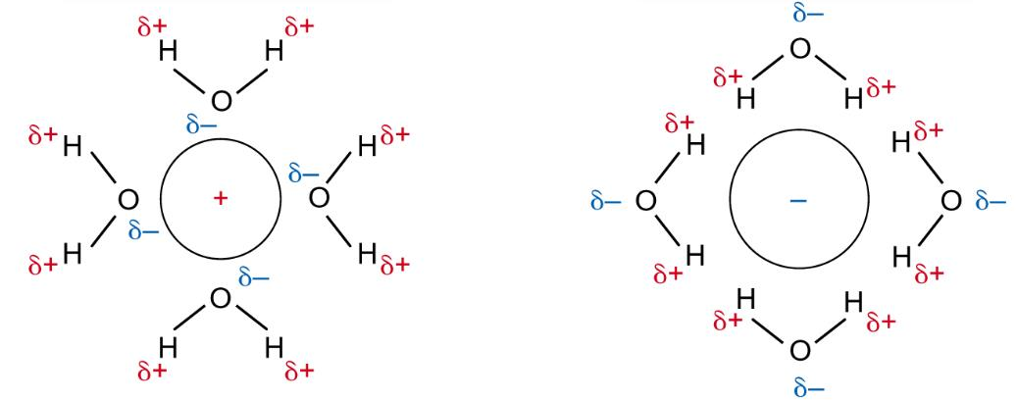

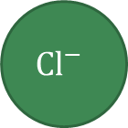
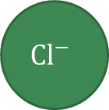

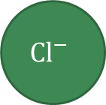

Processus de dissolution
Cl
$$Cl^{−}$$
$$Cl^{−}$$
H
Ionisation
$$H^{+}$$
Dissociation
$$H^{+}$$
Solvatation
$$Cl^{−}$$
$$H^{+}$$

Slide 12
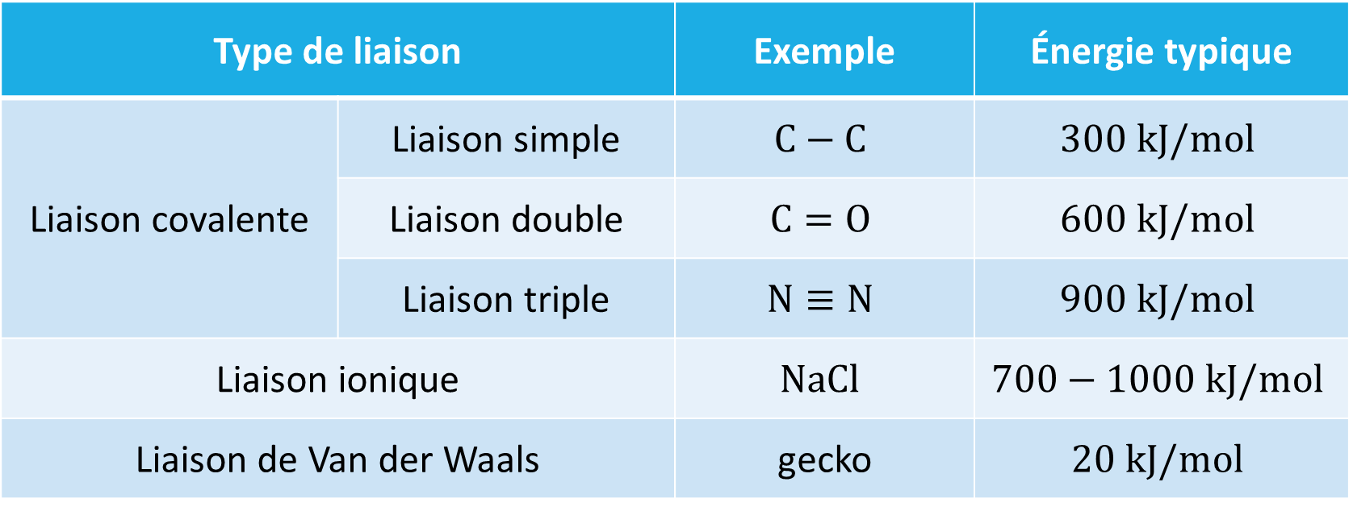
Énergies de liaison
Type de liaison |  | Exemple | Énergie typique
Liaison covalente | Liaison simple | $$C−C$$ | $$300 kJ/mol$$
 | Liaison double | $$C=O$$ | $$600 kJ/mol$$
 | Liaison triple | $$N≡N$$ | $$900 kJ/mol$$
Liaison ionique |  | $$NaCl$$ | $$700−1000 kJ/mol$$
Liaison de Van der Waals |  | gecko | $$20 kJ/mol$$

Slide 13
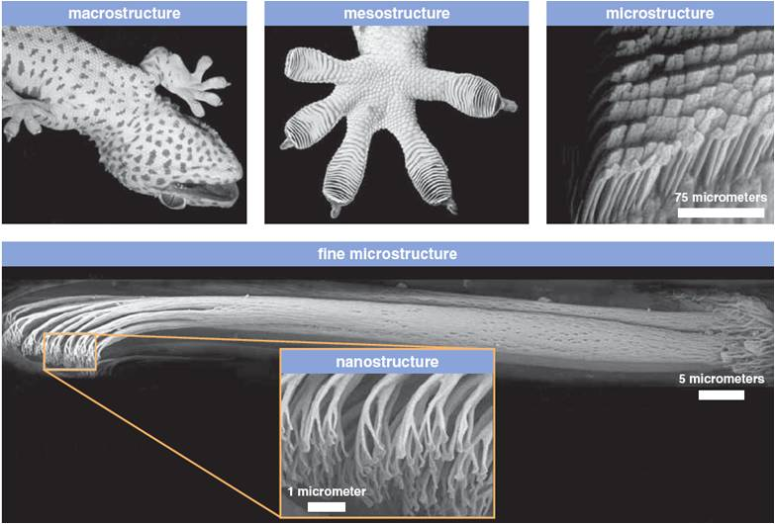
Gecko et liaisons de Van der Waals

Slide 14
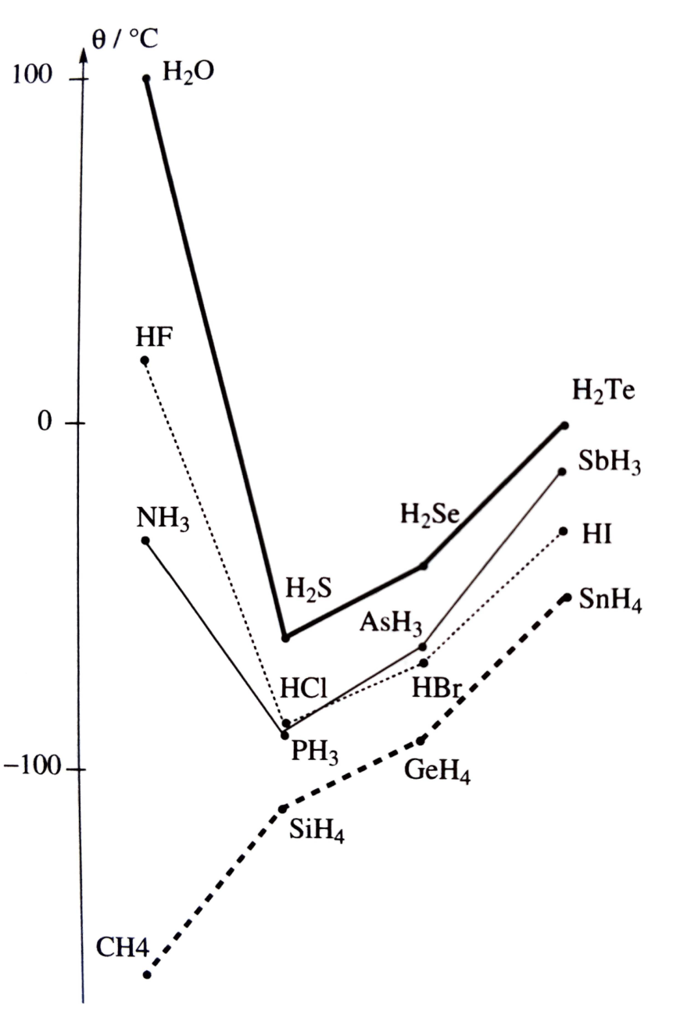
Températures d’ébullition
Rayon atomique

Slide 15
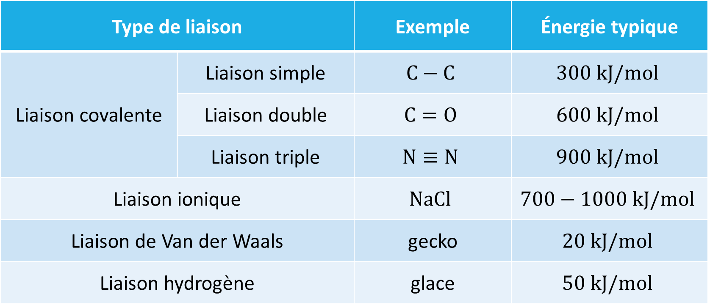
Énergies de liaison
Type de liaison |  | Exemple | Énergie typique
Liaison covalente | Liaison simple | $$C−C$$ | $$300 kJ/mol$$
 | Liaison double | $$C=O$$ | $$600 kJ/mol$$
 | Liaison triple | $$N≡N$$ | $$900 kJ/mol$$
Liaison ionique |  | $$NaCl$$ | $$700−1000 kJ/mol$$
Liaison de Van der Waals |  | gecko | $$20 kJ/mol$$
Liaison hydrogène |  | glace | $$50 kJ/mol$$

